Slide 1

Introduction à
ReactJS
A JavaScript library for building user interfaces

Slide 2

Renaud Dumont
Développeur / MVP Reconnect
Coach et Support technique pendant les stages au MIC

Slide 3

Caractéristiques
Orienté UI : crée des interfaces complexes et réactives
Syntaxe déclarative : simple à comprendre et débuguer
Orienté composants : un composant gère son propre état
Technologie agnostique : peu importe la stack technologique utilisée
Notes:
https://reactjs.org/
Examples : https://reactjs.org/community/examples.html https://react-shopping-cart-67954.firebaseapp.com/
https://flatris.space/
http://clocks.80limit.com/

Slide 4
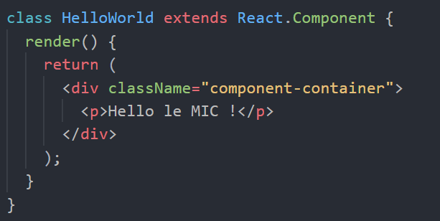
Un simple composant
Notes:
Pourquoi le navigateur ne comprend pas la partie dans le return ?
Parce que ce n’est ni du javascript, ni de l’html. C’est un langage appelé JSX, qui sert à écrire du code pour créer des interfaces de manière déclarative.
En vérité, ce code doit être transformé dans un langage que le navigateur peut comprendre (du javascript).
return e("div", { className: "component-container" }, [
e("p", { key: 1 }, "Hello le MIC"),
e("p", { key: 2 }, Math.random() * 1000)
]);

Slide 5
DATA
Les données qui doivent être présentées par ce composant
ETAT D’UN COMPOSANT
UI-STATE
L’état visual du composant

Slide 6
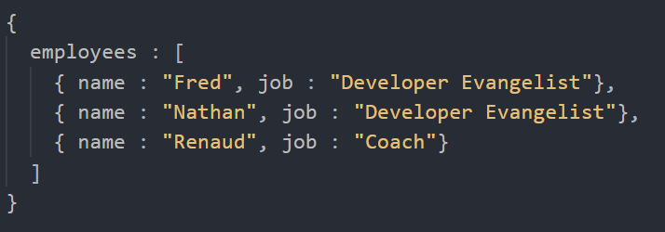
État d’un composant : Données

Slide 7
État d’un composant : Données

Slide 8
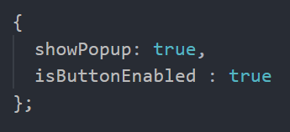
État d’un composant : État visuel

Slide 9
React Developer Tools
Notes:
https://chrome.google.com/webstore/detail/react-developer-tools/fmkadmapgofadopljbjfkapdkoienihi
Démo de la todo list sur https://reactjs.org/

Slide 10
User Interface events Mouse events Focus & Blur events Form events
Keyboard events HTML5 events CSS events
GESTION DES
EVENEMENTS

Slide 11
Function Scope
Bien gérer le mot-clé « this »

Slide 12


FORMULAIRE
La base des interfaces utilisateurs interactives
Gestion des input “text”
Gestion du submit
Validation du contenu
Icons made by Freepik from www.flaticon.com
Notes:
Montrer ce qu’il se passe si on ne set par correctement la value d’un input (désynchronisation : unmanaged -> managed)
Utiliser le submit sur le form pour gérer Enter key

Slide 13
Validate.js
Créer un SCHEMA de validation des données
Notes:
Utilisation du map pour afficher plusieurs erreurs
Création d’une autre fonction appelée dans le render

Slide 14

Conserver une liste de tâches
Le state contient un tableau de taches. Une tâche contient une description (texte).
Ajouter une tâche
Un formulaire permet d’ajouter une nouvelle tâche.
TODO LIST: 45 minutes
Valider une tâche avant l’ajout
La description de la tâche ne peut pas être vide, et doit contenir au minimum 5 caractères.
Premier projet React/JSX
BONUS : Supprimer une tâche
Trouvez un moyen de supprimer une tâche de la liste.

Slide 15
Create React App - Toolchain
Development Server
ES6 features
Exécuter son code localement, comme sur un vrai serveur
Usage de fonctionnalités pas encore supportées par les navigateurs
Modularité
Optimisations
Facilité pour découper l’application en différents composants
Utilisation d’outils de build pour créer du code optimisé pour la prod
Notes:
Outil en ligne de commande
Pourquoi ?
Jusqu’à présent on a créé un seul composant. Les sites et applications plus complexes sont souvent composée de nombreux composants différents.

Slide 16
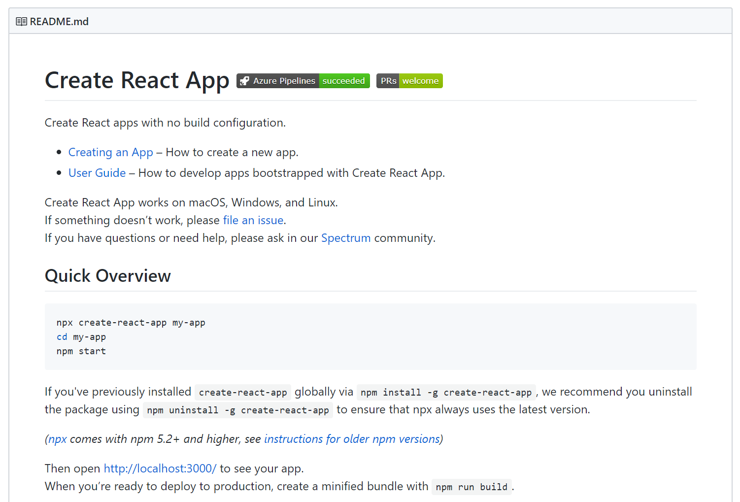
Notes:
https://github.com/facebook/create-react-app
Il faut avoir NPX qui vient avec NPM
Si pas installé, il faut mettre à jour NPM : https://nodejs.org/en/

Slide 17
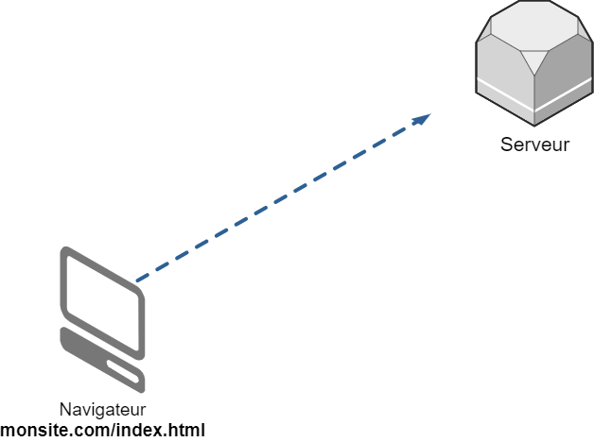
Fonctionnement classique

Slide 18
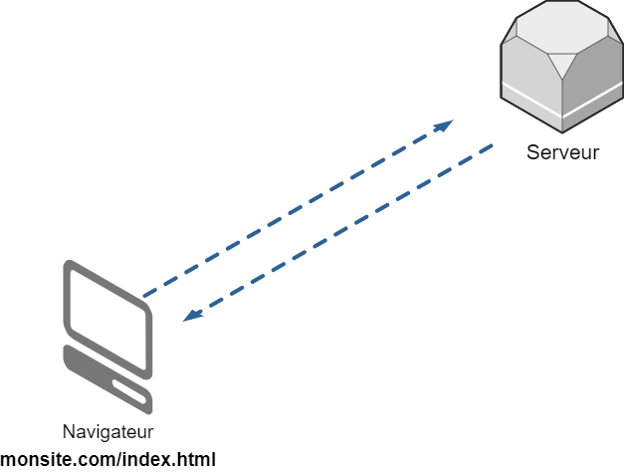
Fonctionnement classique

Slide 19
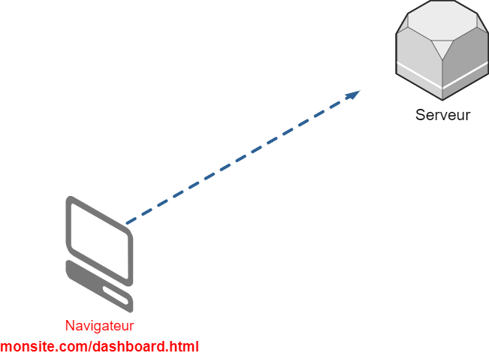
Fonctionnement classique

Slide 20
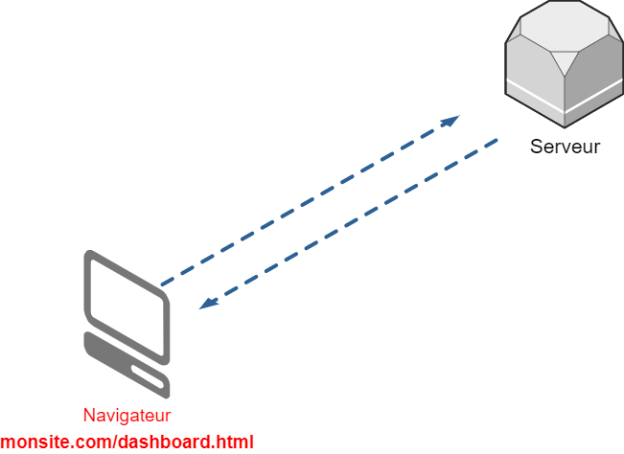
Fonctionnement classique

Slide 21
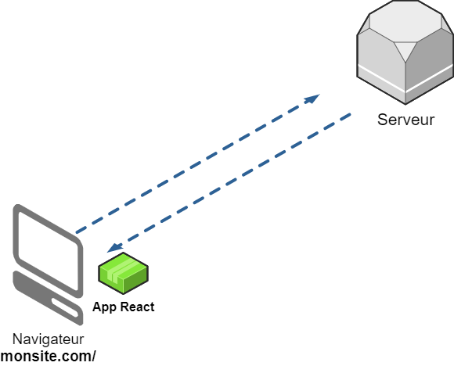
Single Page App

Slide 22
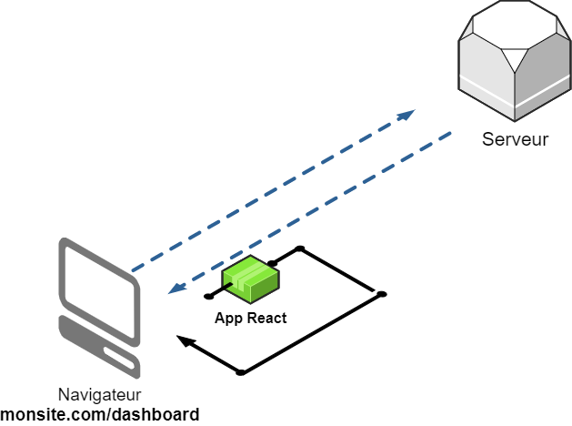
Single Page App

Slide 23
Composants imbriqués (hiérarchie)
App.js (Racine)
MainContent.js
SideMenu.js
List.js
ListContent.js
Pagination.js

Slide 24
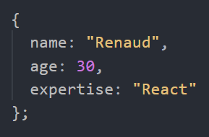
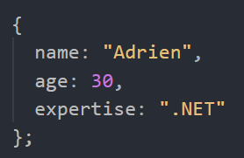
Propriété de composants
App.js (Racine)
Developer.js
Developer.js
Notes:
Passer des props à Developer.js
Créer 2 Developer dans App.js
Créer un composant DevelopersList, et mettre les 2 développeurs dans DevelopersList
<React.Fragment>
<Developer name={"Renaud"} age={30} expertise={"React"} />
<Developer name={"Adrien"} age={30} expertise={".NET"} />
</React.Fragment>
4. Ajout d’un array de développeurs dans App.js, passé en props de DevelopersList
5. Mise à jour de DevelopersList
render() {
const developers = this.props.developers.map((developer, index) => {
return (
<Developer
key={index}
name={developer.name}
age={developer.age}
expertise={developer.expertise}
/>
);
});
return <div className="developers-list">{developers}</div>;
}

Slide 25
Container
VS
UI Component
Container
UI Component
Gère l’état (données)
Écoute le cycle de vie
Pas concerné par l’UI
Composant “classe”
Ne gère pas d’état
Reçoit des props
S’occupe de l’UI
Composant “function”

Slide 26
Container VS UI Components
App.js (Racine)
DevelopersList
Developer.js
Header
Container Component
UI Component
Notes:
Transformation de App en Composant type « classe »
Initialisation du state dans le constructeur
Transformation de DevelopersList et Developer en composant fonctions

Slide 27

Affichage Conditionnel
Dynamiquement changer l’UI selon des conditions au moment du rendu
Notes:
Afficher l’age ou un texte pour les – de 25 dans le composant Developer
Ne pas afficher les moins de 20 ans dans la liste
Montrer le code écrit de différentes manières

Slide 28
App.js
AddDeveloper()
Passer des fonctions dans les props pour que les enfants puissant manipuler le state d’un parent
DeveloperForm.js
Notes:
Créer un composant DeveloperForm, avec des input
Faire le handleChange en utilisant event.target.id pour faire une méthode générique
Ajouter une méthode AddDeveloper dans App.js
Passer la méthode dans les props de DeveloperForm.js
Utiliser l’opérateur de spread pour constituer une nouvelle liste

Slide 29
App.js
DeleteDeveloper(id)
DeveloperForm.js
Passer des fonctions dans les props pour que les enfants puissant manipuler le state d’un parent
Developer.js
Notes:
Créer une fonction qui supprime un élément sur base de son id

Slide 30
Different flavor of CSS
Fichier CSS
CSS inline
Autres…
Beaucoup d’autres…
Création d’un fichier CSS par composant. Le scope n’est pas délimité.
Scope limité. Fonctionnalités réduites (ex: media queries, pseudo-elements)
Styled Components Composants stylisés. Permet d’utiliser toute la syntaxe CSS.
Materialize CSS
CSS en JS et generation de classes
Notes:
Dépôt avec des tonnes de manières de gérer le CSS… : http://michelebertoli.github.io/css-in-js/
Créer un DeveloperCssFile, et montrer le manque de scope avec : div { font-family : ‘Comic Sans MS’; }
Créer un DeveloperCssInJs, et montrer qu’on peut avoir des valeurs dynamiques
Créer un DeveloperStyledComponent en utilisant yarn add styled-component
Créer un DeveloperMaterialUIStyle en utilisant yarn add material-ui
import { withStyles } from '@material-ui/core/styles’;
export default theme => ({
root: {
}
});

Slide 31
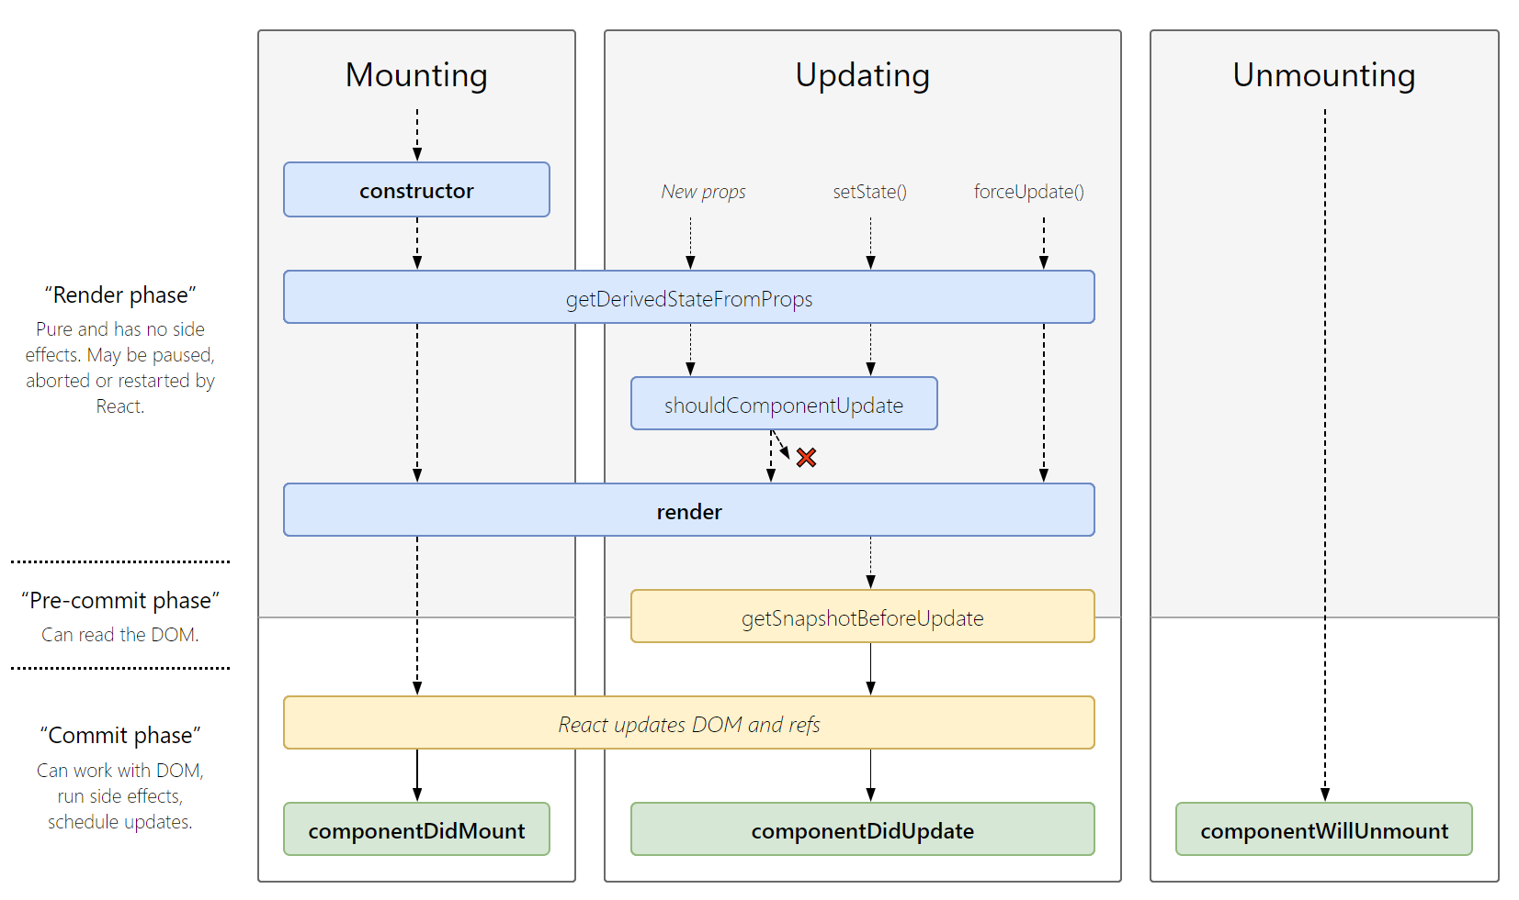
Notes:
http://projects.wojtekmaj.pl/react-lifecycle-methods-diagram/
fetchData dans le componentDidMount de App
Sauver dans le localStorage avec componentDidUpdate
Restaurer depuis localStorage
Ajouter un Loading dans App, et un setTimeout pour delay le chargement
Transformer DevelopersList en composant Class
Ajouter un Count reprenant le nombe de dev dans la liste
Mettre à jour avec getDerivedStateFromProps

Slide 32
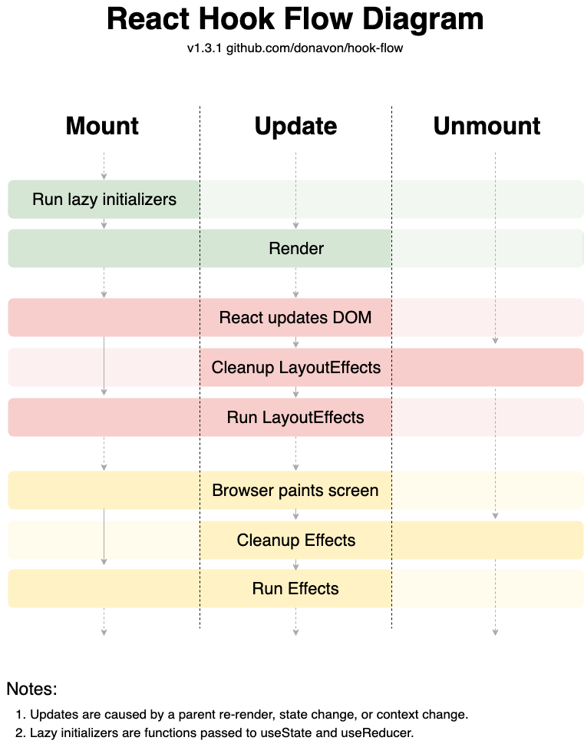
Notes:
https://github.com/donavon/hook-flow
On n’est pas obligé de faire un composant class s’il y a un état: utiliser les React hooks
- Commencer par le hook dans DeveloperList, sans dépendance
- Ajouter les useState loading et developers
Mettre un hook dans App pour fetcher les données
Monter que ça se déclenche en boucle
Ajouter une dépendance, et montrer la dépendance vide
- Montrer le unmount sur Developer

Slide 33

npx create-react-app yourapp --template typescript

Slide 34
REACT ROUTER
Gérer la navigation pour proposer une application multi-pages
Notes:
Créer 3 composants : Home, Contact, About
Ajouter une navbar à App
https://materializecss.com/navbar.html
Mettre les 3 composants dans App, dans BrowserRouter, dans des Route
Montrer la navigation
Montrer que le Home reste visible, parce que / correspond aussi à /contact
Utiliser le exact
Remplacer les <a> par des Link pour montrer que ça prevent le refresh, et que c’est plus smooth
Gérer les paramètres dans les routes :
path=‘/:postId’
props.match.params.postId
Montrer que /contact est considéré comme un post, parce que la route match
Montrer le composant Switch
http://jsonplaceholder.typicode.com/

Slide 35
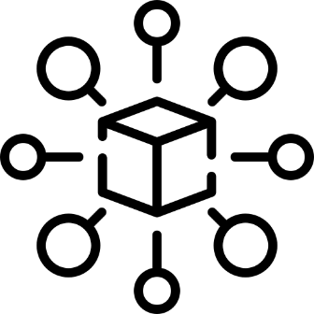
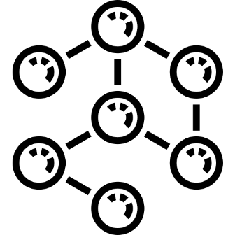
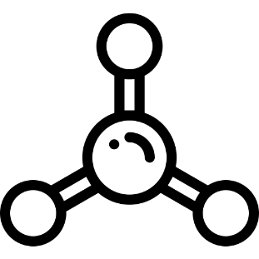
REDUX
Predicatable State Container
Centralisation des données de l’app
Tous les composants peuvent y accéder
Gestion du state simplifiée

Slide 36
Redux
App.js
REDUX Central Data Store
Blog
Homepage
Latest Blogs
Comments
Sidebar
MainContent
Notes:
Pour éviter de devoir passer trop de props d’enfant en enfant, le composant Blog pourrait s’occuper de gérer la récupération des données de type blog
Mais que se passe-t-il si on souhaite afficher également la liste des derniers articles dans la Sidebar ?
On devrait remonter les données au niveau de App.js et beaucoup de répétition de code
Redux

Slide 37
Redux
Reducer
Passe l’action
au Reducer
Met à jour le state central
REDUX Central Data Store
Dispatch Action
Le composant DISPATCH une ACTION (ex: addPost) avec un payload optionnel
S’abonne à des propriétés
Component
Notes:
https://codepen.io/mrrenaud/pen/Exaqvew?editors=0012
Créer le store
const {createStore} = Redux;
const myReducer = (state, action) => {
};
const store = createStore(myReducer);
2. Créer le state initial
const initState = {
todos : [],
posts : []
}
const myReducer = (state = initState, action) => {
3. Créer une action
const addTodo = {type: 'ADD_TODO', data : 'Ajout d\'un todo'};
store.dispatch(addTodo);
4. Implémenter le reducer
if(action.type === 'ADD_TODO'){
return {
...state,
todos : [...state.todos, {text: action.data}]
}
}
5. s’abonner
store.subscribe(() => {
console.log("mise à jour: \n", store.getState());
})

Slide 38
Redux
Reducer
Passe l’action
au Reducer
Met à jour le state central
REDUX Central Data Store
Dispatch Action
Le composant DISPATCH une ACTION (ex: addPost) avec un payload optionnel
S’abonne à des propriétés
Component
Notes:
Créer le store + le provider
Créer le reducer
Initialiser le state avec 3 articles
Connecter le store avec la page Blog en utilisant le HigherOrderComponent
Créer le mapStateToProps
Connecter le BlogPost de la même manière
7. Ajouter un mapDispatchToProps
mapDispatchToProps = (dispatch) => {
return { deleteArticle = (id) => dispatch( { ….} )
} }
8. Ajouter un bouton delete et appeler le dispatch
9. Expliquer que c’est une bonne pratique pour séparer les principes de mettre ce dispatch dans un actionCreator
10. Faire une première version qui ne fait que le dispatch
11. Montrer qu’on peut mettre de la logique, valider certains choses dans l’actionCreator
12. Montrer qu’on aimerait bien pouvoir attendre la fin de l’action pour pouvoir naviguer vers la liste des articles
13. Utiliser un premier middleware pour gérer les dispatch async

Slide 39

MAJOR version
when you make incompatible API changes
MINOR version
when you add functionality in a backward compatible manner
Semantic Versioning
PATCH version
when you make backward compatible bug fixes
Given a version number MAJOR.MINOR.PATCH, increment the :
Source:
https://semver.org
Icons made by Eucalyp

Slide 40
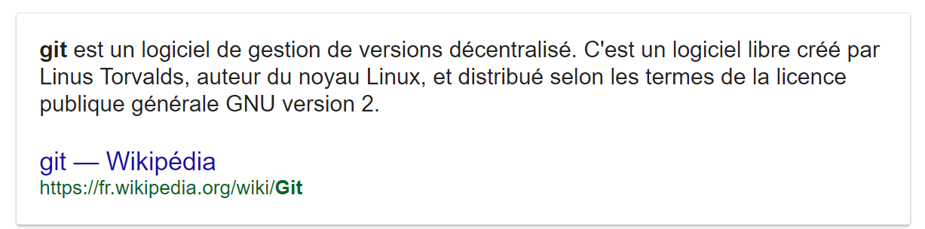

Git

Slide 41

Git – branching model
Branches :
master
develop
→ Durée de vie illimitée
feature/my-feature
release/release-x.y.z
Existe le temps d’une feature ou d’une release
Source : http://nvie.com/posts/a-successful-git-branching-model/

Slide 42
Git - master
master :
Contient la dernière version du code déployable en production, et correspond donc à la dernière release

Slide 43
Git - develop
develop :
Contient la dernière version du code (et donc les features) à inclure dans une prochaine release

Slide 44
Git - feature
feature/my-feature :
Si certaines modifications mineures peuvent être faites directement sur la branche develop, les développements plus conséquents se feront obligatoirement dans une branche dédiée.
Exemple :
feature/user-management

Slide 45
Git - feature
Si la branche develop évolue durant le temps de développement d’une feature, les modifications peuvent être mergées dans la branche de feature pour être sûr d’avoir une base à jour (incluant par exemple les derniers correctifs de bugs)

Slide 46
Git - release
release/release-x.y.z:
Lorsque la branche develop semble correspondre à un état stable pouvant faire l’objet d’une release, on crée une branche de release avec un numéro de version cohérent.
Exemple :
feature/release-1.0.1

Slide 47
Git - release
Cette branche sert à préparer la release !
Si des bugs doivent être corrigés, ils le seront directement dans la branche de release.

Slide 48
Git - release
release est ensuite mergée dans develop pour que toute l’équipe de développement puisse profiter des correctifs.

Slide 49
Git - release
On ne merge jamais la branche develop dans release, puisqu’elle pourrait contenir des features pour une vNext.

Slide 50
Git – commandes de base
git add --all
// tient compte de toutes les modifications pour les ajouter au futur commit
git commit –m ‘‘mon super commentaire’’
// commit les changements avec un commentaire

Slide 51
Git – commandes de base
git push
// envoi les commit locaux sur la branche remote correspondante
git push remote branch
Ex: git push origin develop
Si de nouveaux commits existent sur la branche remote, il faut d’abord pull.

Slide 52
Git – commandes de base
git pull
// récupère les derniers commit de la branche en cours et tente de merger (un conflit peut avoir lieu)
S’il est nécessaire de résoudre un conflit, Visual Studio vous aidera.

Slide 53
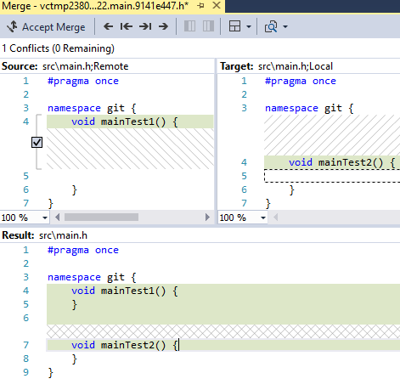
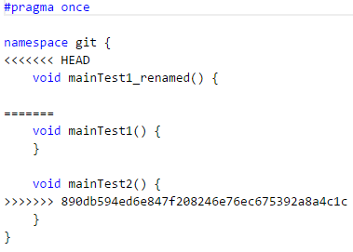
Git – conflits
Visual Studio :
Éditeur de texte :

Slide 54
Git – conflits
Utiliser le tool de merge de Visual Studio
Keep local (la votre) ou remote (serveur)
Garder en tête que ce n’est que du texte.
Si vous ajoutez ou supprimez des fichiers, risque de conflit dans le *.sln (Solution)

Slide 55
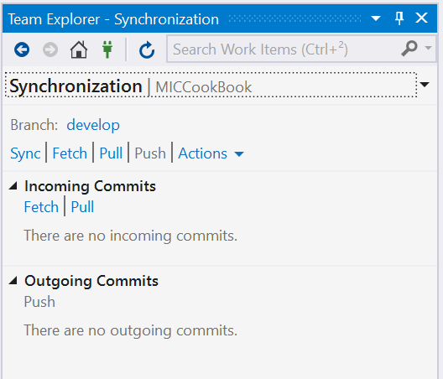
Git – Visual Studio Team Explorer
La fonction Sync permet de faire un Pull suivi d’un Push sur la branche courante.
Si un conflit survient, il faudra le traiter, faire un commit des modifications, et pusher les commits.

Slide 56
Git – nouvelle branche
git checkout –b feature/my-feature
// Démarre une nouvelle branche
Si des fichiers sont en cours de modifications, ils restent dans leur état modifié, et pourront être comités sur la nouvelle branche.
git branch –d feature/my-feature
// Supprime la branche

Slide 57
Git – merge
Intégrer une feature dans develop :
git checkout develop
// Se rendre sur develop
git merge feature/my-feature
// Merger tous les commits de my-feature dans develop

Slide 58
Git – étiqueter des commits
git tag v1.2.2
// ajout d’un tag sur le commit en cours
git tag
// liste les tags
git checkout tags/v1.2.2
// navigue vers le tag demandé

Slide 59
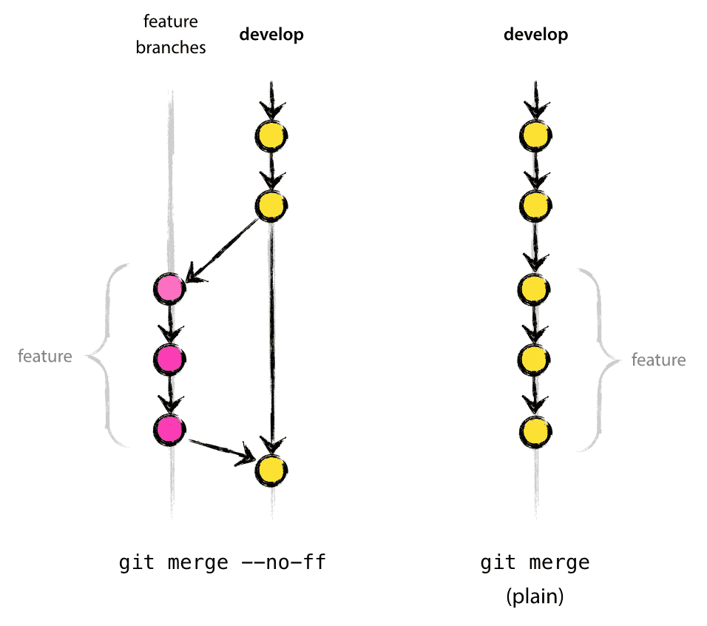
Git – single commit
git merge --no-ff mybranch
Transforme l’historique en
un seul commit.
Avantage : plus facile de revert
une feature entière.

Slide 60
WHAT INSPIRES US
It is better to fail in originality than to succeed in imitation.
HERMAN MELVILLE

Slide 61
MISSION AND VISION
THE KYOBI GOALS
Presentations are communication tools used for reports, speeches and more.

Slide 62

GAMING WITH KYOBI
Presentations are communication tools used for demonstrations, reports, speeches and more.

Slide 63
Gaming Consoles
THE KYOBI 1
KYOBI REMASTERED
Presentations are communication tools used for reports and more.
Presentations are communication tools used for reports and more.
POCKET KYOBI
THE KYOBI MAX
Presentations are communication tools used for reports and more.
Presentations are communication tools used for reports and more.

Slide 64
OTHER CONSOLES
Presentations are communication tools used for reports and more.
KYOBI CONSOLES
Presentations are communication tools used for reports and more.

Slide 65
INDUSTRY FACTS
8 OUT OF 10
HOUSEHOLDS OWN A KYOBI
Presentations are communication tools.

Slide 66
Presentations are communication tools that can be demonstrations, reports, and more.

Slide 67
CUTTING-EDGE PERFORMANCE
INTRODUCING KYOBI X
GAMING REDEFINED

Slide 68
WHAT SETS
OURS APART?
OUR STRIVE FOR CONSTANT INNOVATION AND CHANGE.

Slide 69
THE KYOBI X
SLEEK AND MINIMAL
Presentations are communication tools.
FASTEST TECHNOLOGY
Presentations are communication tools.
UPDATED GRAPHICS
Presentations are communication tools.

Slide 70
THE KYOBI AESTHETICS
ORIGINAL COLORWAYS
ORIGINAL COLORWAYS
IN-DEPTH LOOK
Presentations are tools used for reports, speeches and more.
Presentations are tools used for reports, speeches and more.

Slide 71
Dimensions and Characteristics
LIGHTWEIGHT
PORTABLE
SHATTER
PROOF
TEMPERATURE RESISTANT
Presentations are tools used for reports, speeches and more.
Presentations are tools used for reports, speeches and more.
Presentations are tools used for reports, speeches and more.
Presentations are tools used for reports, speeches and more.

Slide 72
Building the X
INSPIRATION
Presentations are tools for demonstrations
used for reports, speeches and more.
PLANNING
Presentations are tools for demonstrations
used for reports, speeches and more.
CONSTRUCTION
Presentations are tools for demonstrations
used for reports, speeches and more.

Slide 73
CONSOLE FEATURES
A LOOK INTO THE X
Seamless Integration
New Controllers
Surround Sound

Slide 74
FEEDBACK
Presentations are tools for reports, speeches and more.
IMPROVING EVERY RELEASE
INNOVATION
Presentations are tools for reports, speeches and more.
BETA TESTING
Presentations are tools for reports, speeches and more.

Slide 75
87%
99%
WANT AN UPDATED CONSOLE
ARE HAPPY WITH KYOBI

Slide 76
JANUARY
Presentations are communication tools for reports, speeches and more.
FEBRUARY
Presentations are communication tools for reports, speeches and more.
CONSOLE RELEASE DATES
MARCH
Presentations are communication tools for reports, speeches and more.
AROUND THE WORLD
APRIL
Presentations are communication tools for reports, speeches and more.

Slide 77
Introducing the X
Presentations are communication tools for reports, and more.

Slide 78
60
THE FUTURE OF GAMING
40
GROWING POPULARITY
20
Presentations are communication tools that can be demonstrations, reports, and more.
0
Item 1
Item 2
Item 3
Item 4
Item 5

Slide 79
MEET THE TEAM
BEHIND KYOBI X
BRAEDEN JEFFRIES
President and CEO
BELINDA CARLISLE
Lead Designer
LEENA MARICK
Senior Programmer

Slide 80



Reach Us Here
FACEBOOK
TWITTER
INSTAGRAM
Presentations are communication tools.
Presentations are communication tools.
Presentations are communication tools.

Slide 81
MAILING ADDRESS
123 Anywhere St., Any City, State, Country 12345
GET IN TOUCH
EMAIL ADDRESS
hello@reallygreatsite.com
FOR CONCERNS
PHONE NUMBER
(123) 456 7890

